Slide 1

子どもたちのいじめ
この教育ツールは
「保護者・教育向け」 に作成されたものです
大阪府医師会学校医部会

Slide 2
人はいじめをやめられない動物
近年、「子どものいじめの撲滅」は声高に言われているが、大人の中でもいじめによる事件は後をたたない。本来人間は自然界の中では弱い動物であり、種の保存のためには集団の中で社会性を保つ必要があった。
社会的集団を強めるためには皆の協力が必要だが、集団にそぐわない、集団を脅かすような反社会的な人間は、排除されたり、制裁を受けることになり、それをしていると脳内に何らかの快感物質がでている可能性も指摘されている。
このため、人間は放っておくと いじめをやめられない。
中野信子著 ヒトは「いじめ」をやめられない（小学館新書）より
大阪府医師会学校医部会

Slide 3
いじめ防止対策推進法
（平成25年6月28日公布 同年25年9月28日施行）
平成２４年1０月
滋賀県大津市で中２年男子生徒の自殺について学校と教育委員会がいじめによる自殺を隠していることが発覚したため、大きく報道された。
↓
平成２５年２月
本事件が誘因となって国会でいじめ防止対策推進法が成立した。
法律の目的は、いじめを受けた子どもの教育を受ける権利が侵害されるだけでなく、こころとからだの成長や人格の形成に大きな影響を与え、子どもの命やからだにも大きな危険を生じさせるおそれがあるため、いじめの防止やいじめの早期発見、その対応について国や自治体の責任を明らかにし、総合的かつ効果的にいじめ防止対策を推進することである。
大阪府医師会学校医部会

Slide 4
いじめの定義（〜平成２５年まで）
平成17年度まで
自分より弱いものに対して、一方的に、心理的、 身体的な攻撃を継続的に受けたことにより、受けた側が深刻な苦痛を感じているもの。
平成18年度以降は
発生場所は学校内外を問わず、個々の行為が『いじめ』に当たるか否かの判断はいじめられた子どもの立場に立って行う。 具体的ないじめの種類に「パソコン・携帯電話での中傷」「悪口」 などを追加された。
「発生件数」から「認知件数」に変更された。
大阪府医師会学校医部会

Slide 5
「発生件数」から「認知件数」に変更された理由
いじめはそもそも大人や第三者からはみえにくく、完全に発見したり断定するのは難しい。そのため、周囲が認知できた件数は、本当の発生件数（それを特定するのは難しい）の一部であるといわれている。
平成２３年から平成２４年に「認知件数」が大きく増えたが、これはいじめが急増したからではなく、積極的にいじめを把握しようと努めたためとされている。また、「発生件数」と表現されていた時期から、いじめが社会問題化した後にいったん件数は増えたが、その後次第に件数が減ることになり、「発生件数」が実態にそぐわないのではないかと考えられるようになり、「発生件数」の表現そのものが客観的に全体を把握しているとの誤解させるのではないかということで平成１８年より「発生件数」という表現から「認知件数」という表現に変更された。
文部科学省 国立教育政策研究所 生活指導LEAF.11「いじめの認知件数」より
大阪府医師会学校医部会

Slide 6
いじめの定義（平成２５年以降〜）
ある児童や生徒に対して、一定の人的関係のある他の児童や生徒が心理的、身体的な影響を与える行為（インターネットを通じて行われるものも含む）で、その行為の対象となった児童や生徒が、心身の苦痛を感じているもの
（いじめ防止対策推進法第２条を簡略化し表現）
【いじめの防止等のための基本的な方針】
「いじめ」に当たるか否かの判断は、表面的・形式的にすることなく、いじめられた児童生徒の立場に立つことが必要である。
いじめの認知は、特定の教職員だけでなく、「学校におけるいじめの防止等の対策のための組織」を活用して行う必要がある。
大阪府医師会学校医部会

Slide 7
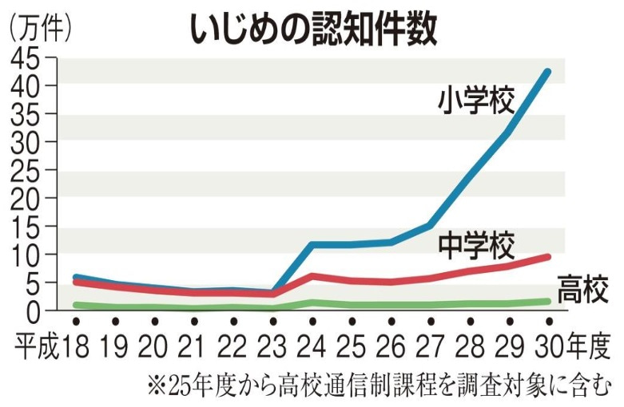
一般社団法人全国教育問題協議会の資料による
大阪府医師会学校医部会

Slide 8
平成２６年度調査の７８９８件から、２７年度９１８７件、２８年度１万７７９件、２９年度１万２６３２件と、年々増加している。
平成30年度 文部科学省 「児童生徒の問題行動等生徒指導上の諸問題に関する調査」より作成
大阪府医師会学校医部会

Slide 9
いじめは
どの学校でもどの子にも起こりうる
仲間はずれ、無視、陰口をした経験したこども ９割
仲間はずれ、無視、陰口をされた経験のある子ども ９割
国立教育政策研究所生徒指導・進路指導センター いじめ追跡調査2013‐2015より
いじめられていた子どもが、次の日にいじめに
加担することもある。
山脇由貴子 教室の悪魔 見えない「いじめ」を理解するために
2006 ポプラ社（東京）
大阪府医師会学校医部会

Slide 10
いじめの認知件数には
地域間格差がある
小・中・高・特別支援学校
いじめの認知件数 都道府県別地域間格差
いじめ１０００人当たり認知件数 最大 101.3件（宮崎県）
〃 最小 9.7件（佐賀県）
大阪府は39.1件で全国平均40.9件を下回る
平成30年度の全国平均は40.9件で前年度平均30.9件で全国的には10件ほど増えている。
平成30年度 文部科学省 「児童生徒の問題行動等生徒指導上の諸問題に関する調査」より
大阪府医師会学校医部会

Slide 11
いじめの防止のために
いじめについての教職員や保護者とともに共通理解を図る
学校教職員には、いじめの原因や背景について平素より校内研修や職員会議などを通して共通理解を図る。また保護者にも常に子どもたちの変化に気づきいじめの早期発見について協力してもらう必要がある
児童生徒には、全校集会や学級活動で、いじめは誰にでも起こることであり、絶対に許されないこと（理解できる学年には重大な人権侵害であり、刑事罰の対象になることも含めて）徹底指導しする。周囲に大きな傷を残し、いじめのない学校を目指す。学校いじめ対策構成員の教職員や講師が指導する。
また、保護者にも研修会を行い保護者へのいじめに対する理解や啓発を行う。
いじめに向かわない、向かわせない態度・能力の育成
道徳教育や人権教育の充実、読書や体験活動から児童生徒の社会性を育み、共感性やおもいやりを育む。他者の意見や存在を尊重し，互いの人格を尊重する態度を養い、他者とのコミュニケーション能力や解決能力を育む。

Slide 12
特にいじめを受けやすい児の背景や児の特性を知る
発達症や心身症、知的障がいを含む障がい児
教職員が子どもの特性を理解し、個別の教育支援や指導計画を行う専門家と連携し、専門的治療や意見をふまえた指導を行う。
帰国子女
言葉や文化の差から、学校生活で困難を抱えやすく、いじめられることがないよう、教職員、児童生徒、保護者等に理解を図るとともに注意深く見守り、必要な支援を行う。
性違和感などLGBT
性同一性障害や性的指向・性自認（男児なのに女児の衣装や言葉使いを好むなど）について、保護者も理解の上、教職員への正しい理解の促進や、学校生活に必要な対応について周知する。
貧困家庭での児
経済的な問題で周囲が持っているものもっていない。身なりが汚いなどでいじめに遭いやすいため、支援が必要なこともある。
震災などの被害児
被災児童・生徒が受けた心身への多影響や慣れない環境への不安感等を教職員が十分に理解し、当該児童生徒への心のケアを適切に行い、細心の注意を払い、いじめ（方言がおかしい、放射能がうつるなど）の未然防止・早期発見に取り組む。
疫病の感染者（児）
新型コロナ感染症などの家族や感染児が、回復後も避けられたりいじめに繋がらないように感染症への理解に努め、いじめの防止や早期発見に努める。
大阪府医師会学校医部会

Slide 13
いじめを生まないための指導
自己有用感や自己肯定感を育む
ねたみや嫉妬などいじめにつながりやすい感情を減らすために、皆に認められている、満たされているという思いを抱くことができるよう、教育活動の場で、児童生徒が活躍でき、他者の役に立っていると感じられる機会を児に提供し、すべての児の自己有用感が高められるよう努める。
その際、 教職員はもとより、家庭や地域にも協力を求めていくことで、多くの大人から認められているという思いが得られるよう工夫することも有効である。また、地域でも学校でも自己肯定感を高めて困難な状況を乗り越えるような 体験の機会などを積極的に設けることも考えられる。
大阪府医師会学校医部会

Slide 14
いじめを生まないための指導
児童生徒に対するいじめの学習機会
子どもがいじめについて主体的に考え、その予防を考える取組を推進する（児童会・生徒会によるいじめ撲滅宣言や相談箱の設置など）。 「いじめられる側にも問題がある」「大人に言いつける(チクる)ことは卑怯である」「いじめを見ているだけなら問題はない」などの考え方は誤りであることを学ぶ。
ささいな嫌がらせやいじわるも、 繰り返されたり、皆で行うことは、深刻ないじめになることを学ぶ。全ての子どもがその意義を理解し、主体的に参加できる活動であることが望ましく、教職員は陰で支える役割に徹するよう心がける。
大阪府医師会学校医部会

Slide 15
早期発見の基本的考え方
いじめは周囲の目に付きにくい時間・場所で、遊びやわるふざけを装って行われやすい。家庭でも学校でも見せるささいな兆候（いじめに気づくチェックリストで後述）であっても、いじめへの疑いもって適切に関わり、「たいしたことではない」「いじめではない」と決して軽くみてはならない。
また、日頃から子どもや保護者、学校との信頼関係を構築することは大切であり、抵抗なく何でも相談できる体制を整備する。学校が子どもや保護者の悩みを積極的に受け止められているか、定期的に体制を点検し、保健室や相談室の利用、後述の電話相談窓口について広く周知する。なお、教育相談等で得た個人情報については注意を払い、適切にとり扱う必要がある。
大阪府医師会学校医部会

Slide 16
早期発見の基本的考え方
いじめについての学校での定期的なアンケートは、安心して記載できるよう無記名など工夫し、学期の節目で子どもの生活や人間関係を把握できるよう、適切に実施し、子どもや保護者との面談などにも役立てる。アンケートにより初めていじめの発見がありうる一方、アンケートからは把握できないいじめの存在にも留意する。特に実施側がいじめのみに特化し、子どもたちに尋問する様な形だと正確に回答してくれない場合もある。アンケートは、QTA30質問紙（日本小児心身医学会作成）なども活用し、心身の健康状態やいじめの存在を確認してもよい。アンケートや教育相談以外にも、休み時間や放課後の雑談などで子どもの様子（後のスライドのチェックリストも参照）に注意し、教職員と子どもとの生活日記や個人ノートなどを活用して交友関係や悩みを把握したり、個人面談や家庭訪問にも活用し、いじめに関する情報について、学校の教職員全体で情報を共有する。
大阪府医師会学校医部会

Slide 17
いじめの早期発見に気づくチェックリスト （○は家庭で ●は学校で）
最近ものをよくなくす （○●）
学校のノートや教科書をみせたがらない （○●）
親の前で宿題をやろうとしない （○）
小遣いの要求が増えたり親の財布からお金を持ち出す （○）
学校行事にこないで欲しいという （○）
すぐに自分の非を認め、謝るようになった （○●）
学校のプリント・連絡帳を出さなくなった （○）
ぼーっとしている時間が増えた。何もしていない時間が多い （○●）
無理に明るく振る舞っているように見える （○●）
学校の事を尋ねると「別に」「普通」と具体的に答えなくなった （○）
学校の事を詳しく具体的に聴こうとすると怒る （○）
話題に友達の名前が出てこない （○●）
学校に関する愚痴や不満を言わない （○）
保護者会、個人面談で何を話したかを過剰に気にする （○）
寝つきが悪い。悪夢をみているようで夜中に起きる （○）
倦怠感、疲労感、意欲の低下がみられる （○●）
出典 教室の悪魔より改変

Slide 18
いじめの早期発見に気づくチェックリスト （○は家庭で ●は学校で）
原因不明の頭痛、腹痛、嘔気、食欲低下、やせなどの身体症状がある （○●）
何に対してもなげやりになる （○●）
以前は夢中で楽しんでいたゲームもあまりやらなくなった （○）
理由なくイライラが多い （○●）
ちょっとした音に敏感になった （○●）
身体を見せたがらない、一緒に入浴したがらない （○●）
衣服、制服、靴などを親の知らないところで自分で洗う （○）
友人からの電話に「ドキッ」とした様子をみせる （○）
急に今までと違う事つきあうようになった （不自然な友人関係） （○●）
以前では考えられないような非行行動が出現した （万引きなど） （○）
外に出たがらない、外に出た時に周囲を気にしている （○）
金遣いが荒くなった （○）
成績が低下した （○●）
物忘れがひどくなった （○●）
リストカットなどの自傷行為が始まった （○●）
「死」をほのめかすようなメモや日記があった （○）
出典 教室の悪魔より改変

Slide 19
いじめの発見・通報後の対応
いじめが疑われる行為を発見した場合、その場でそれを止めさせる。子どもや保護者から相談があった場合には、真摯（しんし）に耳を傾け、ささいな兆候でも、いじめの疑いがあれば、早い段階から的確に関わりを持つ。その際、被害児やいじめを報告した子どもの安全の確保とともに報告したことを評価する。
発見・通報を受けた教職員は一人で抱え込まず、学校のいじめ対策組織で情報を共有する。その後、速やかに関係した児から事情聴取をし、いじめの事実の確認を行う。
事実確認の結果は、校長が学校設置者に報告するとともに被害・加害児の保護者にも連絡する。
大阪府医師会学校医部会

Slide 20
いじめの発見・通報後の対応
学校からの働きかけ
子どもたちから学校の教職員にいじめ(疑い含む)の相談があった時、勇気をもって報告してくれたことを評価する。学校が速やかに具体的行動をとらなければ、子どもは相談したのに学校は動いてくれないと思い、信頼関係が損なわれる可能性がある。このため、いじめに係る情報が寄せられた時は、他の業務に優先しいじめ対策組織に報告し、対応につなげる必要がある。
学校や学校の設置者が、いじめた子どもに必要な教育上の指導を行っているにもかかわらず十分な効果を上げられない、いじめを犯罪行為として取り扱わざるをえない場合は、被害児童を徹底して守り通すという観点から、躊躇なく所轄警察署などと相談して対処する。被害児の生命、心身や財産に重大な影響が生じる可能性があれば、適切に対応し、医療や福祉等とも連携する。
大阪府医師会学校医部会

Slide 21
いじめられた子ども、その保護者への対応
学校からの働きかけ
いじめられた児から、事実関係の聴取を行う。被害児にも責任があるという考え方はあってはならず「あなたが悪いのではない」ことをはっきりと伝えるなど、自尊感情を高めるよう留意する。また、児童生徒の個人情報の取扱いには十分に留意し以後の対応を図る。
家庭訪問などにより、その日のうちに迅速に保護者に事実関係を伝える。いじめられた子や保護者に対し、徹底してその身辺を守り通すことやいじめの秘密を守ることを伝え、できる限り安心してもらうよう努めるとともに、事態の状況に応じて、複数の教職員の協力の下、見守りを行うなどいじめられた児の安全を確保する。
大阪府医師会学校医部会

Slide 22
いじめられた子とその保護者への対応
いじめられた子にとって信頼できる人物（友達や教職員、家族、地域の人など)と連携し、その子に寄りそえる体制をつくる。子どもが安心して学習や他の活動に取り組めるよう、必要に応じて、いじめた子とは別室での指導や、状況に応じて出席停止制度を活用し、いじめられた子が安心できる教育環境を確保する。
状況に応じ、心理や福祉などの専門家、教員経験者・警察経験者・医療関係者などの協力を得る。必要に応じ、子どもに体調不良やいじめに伴う心的外傷後ストレス障害(PTSD)などの精神疾患の発症の疑いがある場合にはその診断や治療を勧める。
いじめが解決したと思われる場合でも、継続して十分な注意を払い、折りに触れ必要な支援を行う。また、事実確認のための聴き取りやアンケート等により判明した情報を適切に提供する。
大阪府医師会学校医部会

Slide 23
いじめられた子どもの保護者が取るべき対応
子どもから説明を受けた場合には、批判する事なく、大変だったことを、共感しながら受け止めることが大切で、「お前が弱すぎる」「何故抵抗しなかった？」などと、子どもにも責任があるという考え方をとってはならない。「子どもが悪いのではない」ことをはっきりと伝え、自尊感情を高めるよう留意する。子どもが心や身体の不調を訴える場合、その診断・治療を受ける様うながす。
さらに、親子の絆を大切にし、常に子どもを守る姿勢を示す事も大切であり、出来る限り学校と連携を図る。学校によってはいじめを軽く扱ったり、いじめた側に理がある姿勢を取り、理解されないこともある。このような場合には、教育委員会への報告や第三者から構成される委員会などを通じて話し合い、その対応や解決を図るが、学校以外の専門機関にその解決を委ねざるを得ない場合もある。いずれにしても、常に子どもを守り、支える視点を保護者がもつことが大切である。
大阪府医師会学校医部会

Slide 24
いじめをした子とその保護者への対応
学校からの働きかけ
いじめた子どもからも事実関係の聴取を行う。いじめが確認され次第、複数の教職員が連携し、必要に応じ心理・福祉関係、他の教職員・警察経験者などと連携し、再発防止の措置をとる。
また、事実関係の聴取後、迅速にいじめた子ども側の保護者に連絡し、説明承諾を得た上で、学校と保護者が連携して以後の対応への適切な協力を求め、継続的な助言を行う。
いじめをした子どもには、いじめは相手の人格を傷つけ、生命・身体又は財産を脅かす行為であることを理解させ、自らの行為の責任を自覚させる。さらに、いじめた側の子どもが抱える問題や、いじめをした背景にも目を向け、その子の保護者にも協力を求めながら、子どもの安心・安全、健全な人格の発達に配慮する。
大阪府医師会学校医部会

Slide 25
いじめをした子とその保護者への対応
学校からの働きかけ
いじめの発生後は状況に応じて、いじめに加担した子どもにも懲罰的な態度・声がけで、心理的な孤立感・疎外感を与えないように配慮する。一方で、いじめへの罪悪感や相手への共感性が希薄な場合には、その子にあった特別の指導計画による指導を実施し、場合によっては、出席停止や警察との連携による措置も含め、毅然とした対応をしなければならない。
教育上の必要があるときは、学校教育法第11条の規定に基づき、 適切に児童生徒に対して懲戒を加えることも考えられる。
ただし、いじめには様々な要因があることに鑑み、懲戒を加える際には、主観的感情に任せて一方的に行うのではなく、教育的配慮に十分に留意し、いじめた側の子どもが自ら行為の悪質性を理解し、健全な人間関係を育むように実践する。
大阪府医師会学校医部会

Slide 26
子どもがいじめをした場合の保護者の対応
子どもがいじめをした、いじめに加担した場合には、「まさか自分の子どもが・・」とショックを受けたり、「そんなことはない」と否定的な感情や怒りの感情が保護者に生じることもある。子どもにそのまま怒りの感情をぶつけたのでは問題の解決が図れず、ますます親子や家族の信頼関係の基盤を崩す事になりかねない。
保護者は冷静に学校や子どもから事情を伺い、事実であれば、被害者やその家族に謝罪をするとともに、このようないじめ行動をした背景についても学校や専門家と共に、冷静に見つめなおす必要がある。家庭での子どものストレスや性格的特性が他の子どものいじめに繋がっていないかを冷静に見つめ直すことも大切な時間でもある。さらに、今後同様のいじめが再発しないように学校側に協力姿勢を示していくことも大切である。
大阪府医師会学校医部会

Slide 27
いじめが起きた集団への働きかけ
学校からの働きかけ
いじめを見ていた集団に対して、いじめること、いじめられることは自分の問題として捉えさせる。たとえ、いじめを止めさせられなくても、誰かに知らせる勇気を持つよう伝える。
はやしたてていじめに同調したり、事実をしっていて傍観している子どもたちにも、これらの行為はいじめに加担する行為であることを理解させ指導する。学級全体で話し合うなどして、いじめは絶対に許されない行為であり、根絶しようという態度を行き渡らせるようにする。
大阪府医師会学校医部会

Slide 28
いじめの真の解決とは？
いじめの解消が図られた上で、真にいじめの問題を乗り越えた状態とは、いじめた側の子どもから、いじめられた子どもに対する謝罪だけではなく、いじめられた子の心身の回復、いじめた側の子が抱えるストレス等の問題解消、いじめた側、いじめられた側だけでなく、他の児童生徒との関係の修復を経て、双方の関係回復や、その周りの全員が、好ましい集団活動を取り戻し、新たな活動に踏み出すことで達成されるものである。
全ての児童生徒が集団の一員として互いを尊重し、認め合う人間関係を構築できるような集団づくりを進めていくことが望まれる。そのためには、子どもたちだけでなく、学校関係者や保護者が、お互いに信頼しそのような気風を醸成する日頃からの努力が求められる。
大阪府医師会学校医部会

Slide 29
いじめ重大事態
生命心身財産重大事態
いじめにより児童の自殺などの生命、心身、財産に重大な被害が予想される、あるいはそれと認められる事態。早期に速やかな対応や解決をしなかったために深刻になるケースも多い。
不登校重大事態
あきらかに身体的、精神的ないじめにもかかわらず、不登校の定義である３０日以上を超えていないため、重大事態と捉えずに対応しなかったために後に深刻な重大事態になることもある。
平成２９年３月文部科学省いじめ重大事態の調査に関するガイドラインより
大阪府医師会学校医部会

Slide 30
いじめ重大事態
学校側は、被害を受けた側の訴えを軽々に、「いじめはなかった，学校に責任はない」などと判断せず、重大事態の疑いやそれに至る恐れがある場合には速やかに各自治体長にその旨を報告する必要がある。
その上で、いじめの実態調査組織を設置するが、公平性・中立性が保たれた組織で構成し、構成員には学校や学校設置者のほか、弁護士、医師、学識経験者、心理・福祉の専門家などで構成する場合が多い。
調査には被害を受けた児童や保護者に調査の目的、調査の人選、調査時期や期間、その対象と内容について事前に報告し、その結果を説明する。いじめた側の児童やその保護者にも被害者の承諾の上で、説明を行なう。
大阪府医師会学校医部会

Slide 31
教育委員会が重大事態と扱った事例
児童生徒が自殺を企図した場合
心身に重大な被害を負った場合
リストカット、暴行による骨折・脳震盪、PTSD
嘔吐や腹痛などの心因反応など
金品等に重大な被害を被った場合
いじめにより転学等を余儀なくされた場合
大阪府医師会学校医部会

Slide 32
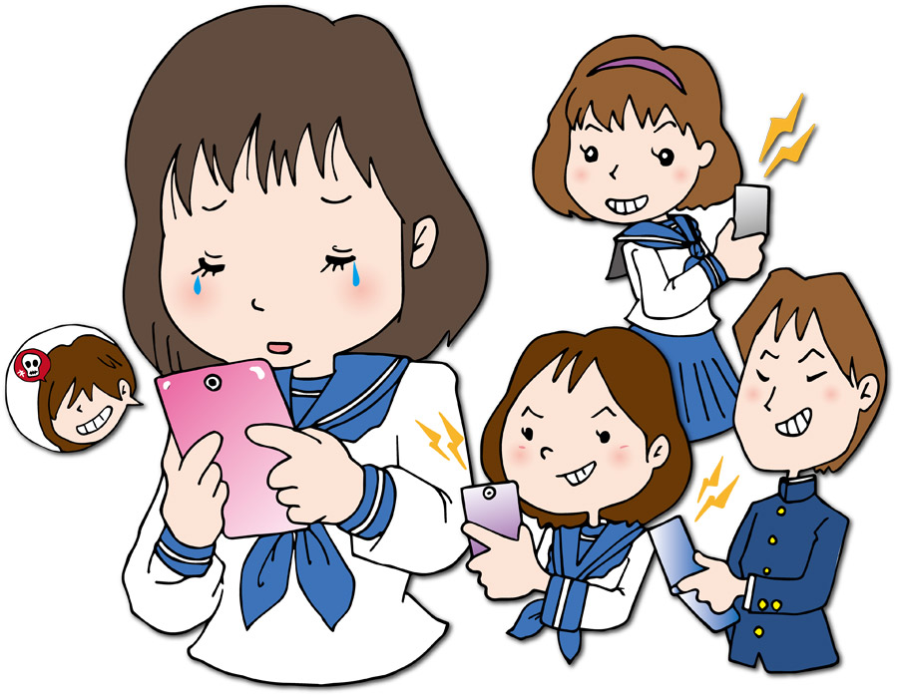
ネットいじめ
大阪府医師会学校医部会

Slide 33
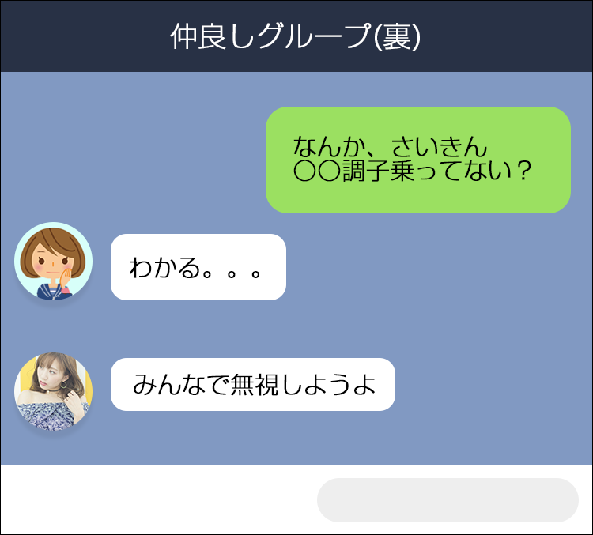
LINEいじめ
2011年、若い世代に圧倒的な支持を集めて急速に普及した。国内登録者数は、最近では約５４００万人に上る。友人同士で作るグループだけの閉じられた空間で、メッセージを会話のようにやり取りするため、いじめも発生した。面と向わないだけに言葉が荒くなり、他の子も強い子に同調し、書き込みが過激になる。左のようなささいなことでいじめに発展する。その後はグループでの無視や、言葉のやりとりも、「うざい」「きもい」「死ねばいいのに」「死ね」などとエスカレートし、被害児の不登校、うつの発症、自殺につながることもある。
わかる。無視しようか。
みんなで無視しようよ。
大阪府医師会学校医部会

Slide 34
インターネット上のいじめへの対応
ネット上の不適切な書き込み等は、被害の拡大を避けるため、直ちに削除する措置をとる。名誉毀損やプライバシー侵害等があった場合、プロバイダは違法な情報発信の停止、速やかな削除を求める。必要に応じて法務局又は地方法務局の協力を求める。子どもの生命、身体などに重大な被害が生じるおそれがある場合は、直ちに所轄警察署に通報し、適切に対応する。
学校とも連携し、学校ネットパトロールを実施し、ネット上のトラブルの早期発見に努める。子どもたちが悩みを抱え込まないよう、法務局・地方法務局におけるネット上の相談受付など、関係機関の取組みも周知する。
パスワード付きサイトやSNS(ソーシャルネットワーキングサービス)、携帯電話のメールを利用したいじめは、大人の目に触れにくく、発見しにくいため、学校における情報モラル教育を進めるとともに、保護者もその理解に努める。
大阪府医師会学校医部会

Slide 35
いじめの相談機関や窓口
学校
信頼できる先生にいじめの事実を伝える。子どもが相談しにくい場合、親が相談する。学校側は、加害者とその親との面談や、第３者から意見徴収もしてくれる事も多い。しかし、被害者が学校には相談しにくい、学校も適切に対応できない、対応後もいじめが続く場合は、学校以外の相談機関や窓口を利用する。
24時間子供SOSダイヤル 0120−078310 （なやみ言おう）
文部科学省では、２４時間３６５日、無料で子供や保護者がいじめなどの相談ができるようになっている。相談すると解決策を教えてもらえるので、学校に相談することに抵抗がある場合は、利用を試みる。
各地域の教育委員会が設置している相談窓口
大阪府内では大阪府教育センター「すこやか教育相談」を設置している。
子どもからの相談06-6697-7361 保護者から相談06-6607-7362
教育委員会から当該学校へ通知が送付され、解決の糸口になることもある。
法務局・地方法務局子どもの人権110番
http://www.moj.go.jp/JINKEN/jinken112.html
いじめや体罰など子どものSOSを早くキャッチし解決に導く相談受付で、こどもだけでなく大人も利用可能である。0120-007-110（全国共通・無料）

Slide 36
いじめの相談機関や窓口
法務局・地方法務局子どもの人権110番
http://www.moj.go.jp/JINKEN/jinken112.html
いじめや体罰など子どものSOSを早くキャッチし解決に導く窓口で、こどもだ
けでなく大人も利用可能である。0120-007-110（全国共通・無料）
都道府県警察の少年相談窓口
https://www.npa.go.jp/bureau/safetylife/syonen/soudan.html
各都道府県警察で、子どもの悩みを抱えているご家族やいじめ、犯罪等の被
害者対象に窓口を開設している。 (大阪府警グリーンライン 06−6944-7867）
日本いのちの電話連盟（0120-783-556) https://www.inochinodenwa.org/
自殺予防のための電話相談に端を発し、いじめなどで辛いときの相談窓口である。全国に電話窓口あり大阪府は関西いのちの電話がある。（06-6309-1121）
チャイルドライン （18才までの子ども対象の電話） https://childline.or.jp/
子どもの話の聴取に重点をおき、行政のいじめ相談とはやや性格が異なる。（0120-99-7777）
その他 一部では弁護士など法律専門家や地域の有力議員への相談、マスコミの活用なども、いじめの解決に繋がることもある。

Slide 37
参考文献
中野信子 ヒトは「いじめ」をやめられない 小学館新書（東京） 2019
いじめ防止対策推進法https://www.mext.go.jp/a_menu/shotou/seitoshidou/1337278.htm
いじめの認知件数 文部科学省 国立教育政策研究所 生徒指導リーフ.11 平成２５年１月発刊
平成30年度 文部科学省 「児童生徒の問題行動等生徒指導上の諸問題に関する調査」
https://www.zenkyokyo.net/category/%e3%81%84%e3%81%98%e3%82%81%e5%95%8f%e9%a1%8c 一般社団法人全国教育問題協議会より
山脇由貴子 教室の悪魔 見えない「いじめ」を理解するために ポプラ社（東京）2006
井澤一朗 いじめの現状 子どもの心とからだ 日本小児心身医学会雑誌161-162 2014
いじめの重大事態の調査に関するガイドライン 文部科学省 平成２９年３月
大阪府医師会学校医部会

